Slide 1

SupaClock
Entrega 4 · Avance 90%
ECG en PCB · Machine Learning · Ruta al 100%
prototipo funcional con cierre pendiente de industrialización
90%
Grupo 10 · Ingeniería Eléctrica

Slide 2
TESIS
La historia de esta entrega
Ya no estamos demostrando sensores aislados: estamos demostrando una unidad wearable que mide, transmite y aprende.
90%
• ECG funcionando desde la PCB y transmitido a la app por BLE.
• Pipeline HAR/TinyML con entrenamiento, exportación TFLite y ejecución embebida.
• Cierre técnico pendiente: manufactura externa, carcasa final y validación integrada.
Funcionamiento demostrado
El 10% restante no es “hacer que prenda”, sino cerrar repetibilidad, ergonomía y fabricación.
SupaClock · Entrega 4 · Avance 90%
02

Slide 3
AVANCE GENERAL
Estado del proyecto al 90%
Bloque
Estado actual
Cierre hacia 100%
Avance
ECG + PCB
Captura real y streaming BLE a ~500 Hz.
Validar con carcasa cerrada y electrodos finales.
App + BLE
Dashboard, modo dev, REC IMU/ECG y comandos.
Pulir flujos de usuario y almacenamiento final.
Machine Learning
CNN 1D/TFLite, ventana 200×6, modelo embebido.
Dataset final + matriz de confusión con datos reales.
PCB final
Carrier validado; v3/v4 orientada a JLCPCB.
DRC final, pedido y bring-up de placa china.
Carcasa
Prototipo impreso permitió detectar ajustes.
Rediseño compacto, sensores y montaje final.
Mensaje clave
El avance no se mide solo por módulos listos: ahora el riesgo está en integración física, repetibilidad y manufactura.
SupaClock · Entrega 4 · Avance 90%
03

Slide 4
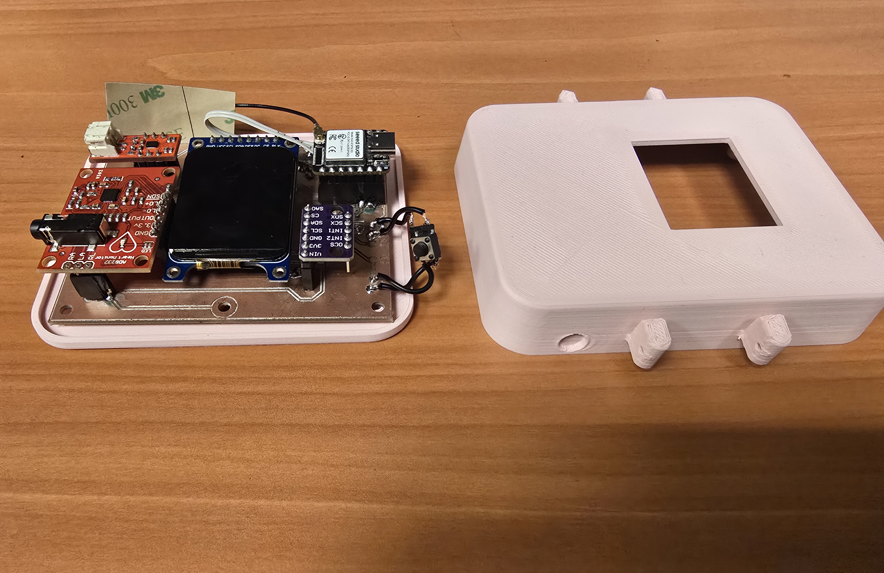
EVIDENCIA PRINCIPAL
ECG funcionando en la PCB
Qué se valida aquí
• AD8232 integrado al carrier: electrodos → acondicionamiento analógico → ADC.
• El firmware activa/detiene streaming ECG desde app o menú.
• La app recibe paquetes BLE 0xFF03 y puede grabar la señal cruda.
• El prototipo físico dejó aprendizajes reales de contacto, altura y montaje.
Resultado de la entrega
La señal ECG ya no depende de protoboard; corre desde la integración física del reloj.
SupaClock · Entrega 4 · Avance 90%
04

Slide 5
MEDICIÓN
Señal ECG real: adquisición y transmisión
23.400
muestras registradas
46.8 s
duración capturada
500.2 Hz
frecuencia estimada
Segmento de ECG crudo desde captura interna
1143–3447
rango ADC raw
Cadena validada: PCB/AD8232 → ADC/DMA → paquetes BLE 20 B (10×int16) → Flutter → CSV/app.
SupaClock · Entrega 4 · Avance 90%
05

Slide 6
HAR / DETECCIÓN DE ACTIVIDAD
Avances de Machine Learning
Modelo de actividad humana desplegable en el reloj
BMI160
Ventana
CNN 1D
TFLite
Firmware
→
→
→
→
IMU 6 ejes
200×6 · 4 s
3 Conv + GAP
58.1 KB
Core 1 · 2 s hop
• Clases actuales: reposo, caminar, correr y caída.
• La app ya genera CSV etiquetados desde modo desarrollador.
• El firmware contiene modelo C/TFLite y fallback heurístico si el intérprete falla.
• Inferencia desacoplada de BLE/LVGL para evitar bloquear la interfaz.
Estado honesto
El pipeline está montado; falta consolidar dataset real y reportar desempeño final fuera de muestras sintéticas/controladas.
SupaClock · Entrega 4 · Avance 90%
06

Slide 7
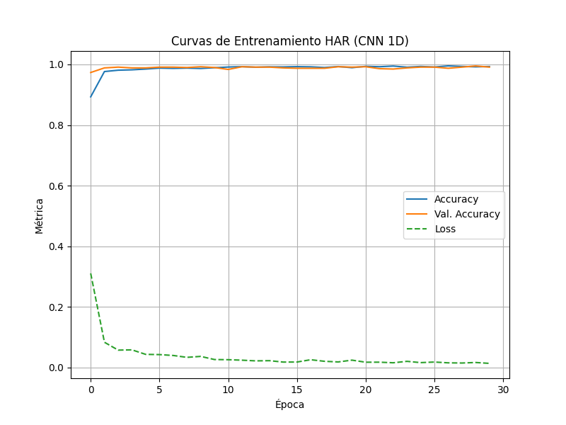
ML: EVIDENCIA
Entrenamiento y artefactos del modelo
Qué ya quedó listo
• Script de entrenamiento: tools/train_har_cnn.py.
• Modelo TFLite generado: har_model.tflite.
• Blob C embebible para firmware: lib/har_cnn1d/har_model.c.
• Captura etiquetada desde Flutter: resting/walking/running/fall.
• Ventanas superpuestas al 50% para continuidad temporal.
Próximo salto
Matriz de confusión y prueba cruzada con datos reales capturados por el propio reloj.
SupaClock · Entrega 4 · Avance 90%
07

Slide 8
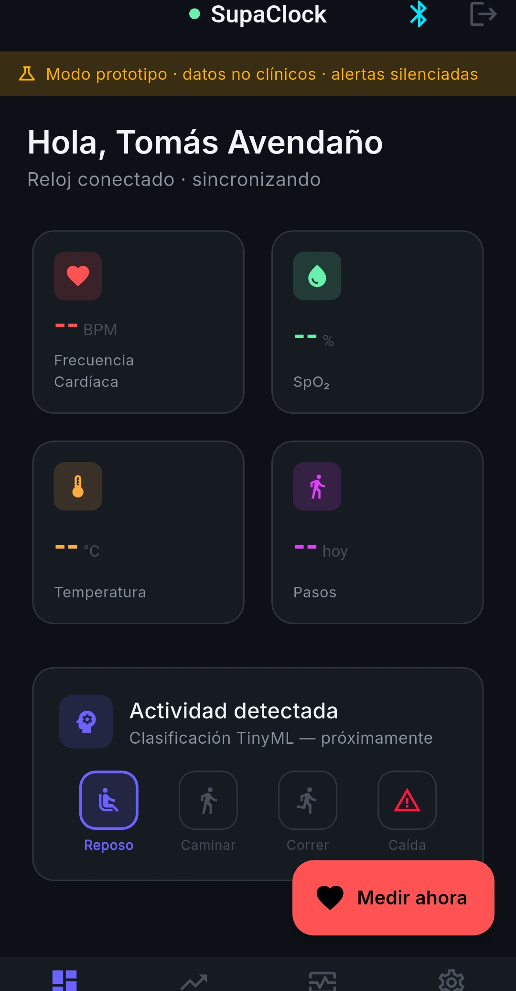
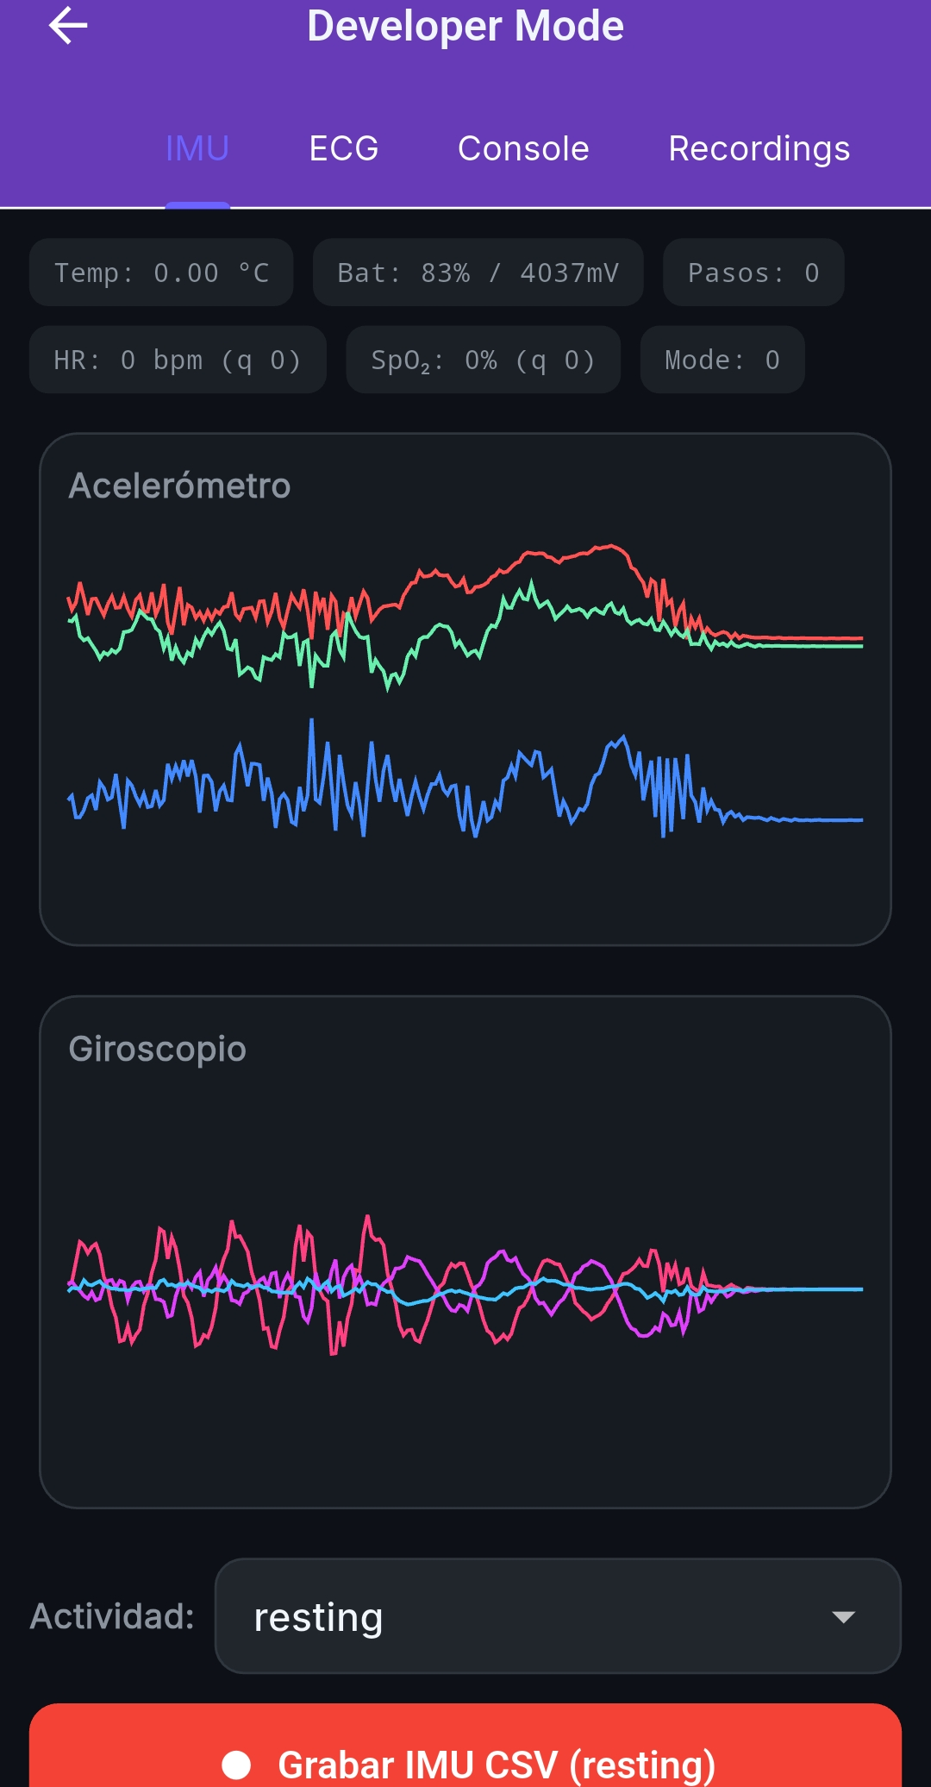
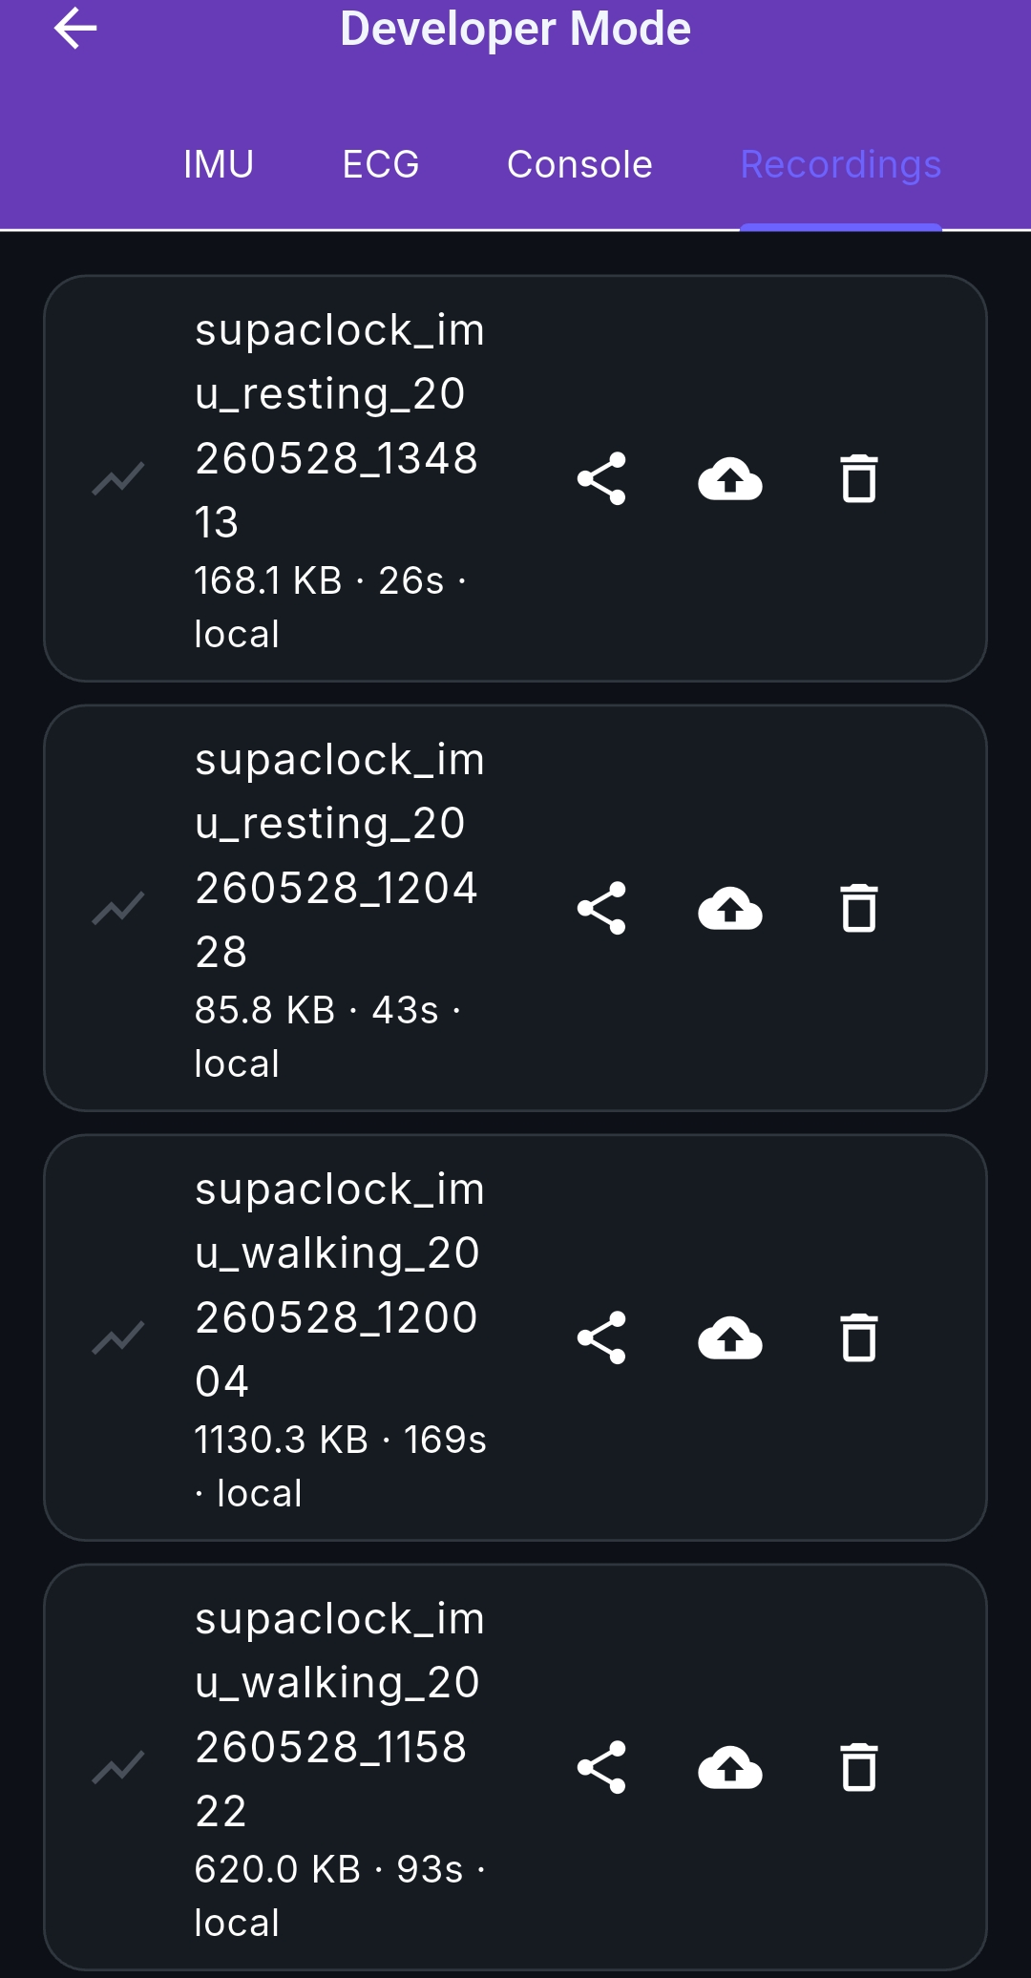
INTEGRACIÓN
App y BLE como puente de validación
La app dejó de ser solo UI
• Controla start/stop ECG.
• Visualiza IMU/ECG en vivo.
• Graba CSV locales etiquetados.
• Sincroniza sesiones y blobs comprimidos.
• Permite iterar ML sin volver al monitor Python.
BLE validado
0xFF01 IMU · 0xFF02 TLV · 0xFF03 ECG · 0xFF04 comandos
SupaClock · Entrega 4 · Avance 90%
08

Slide 9
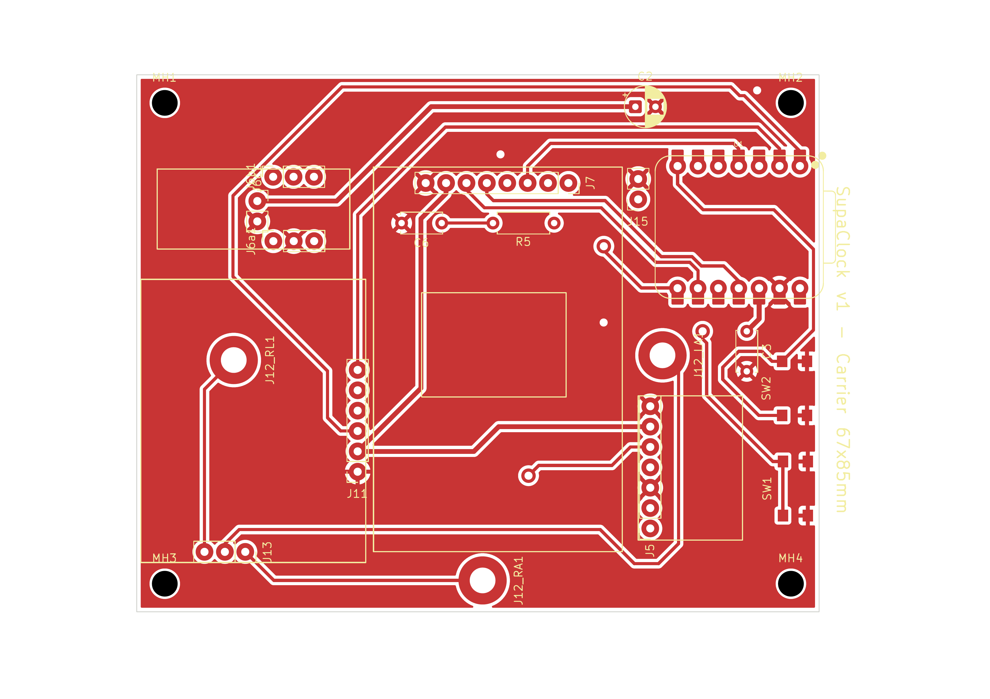
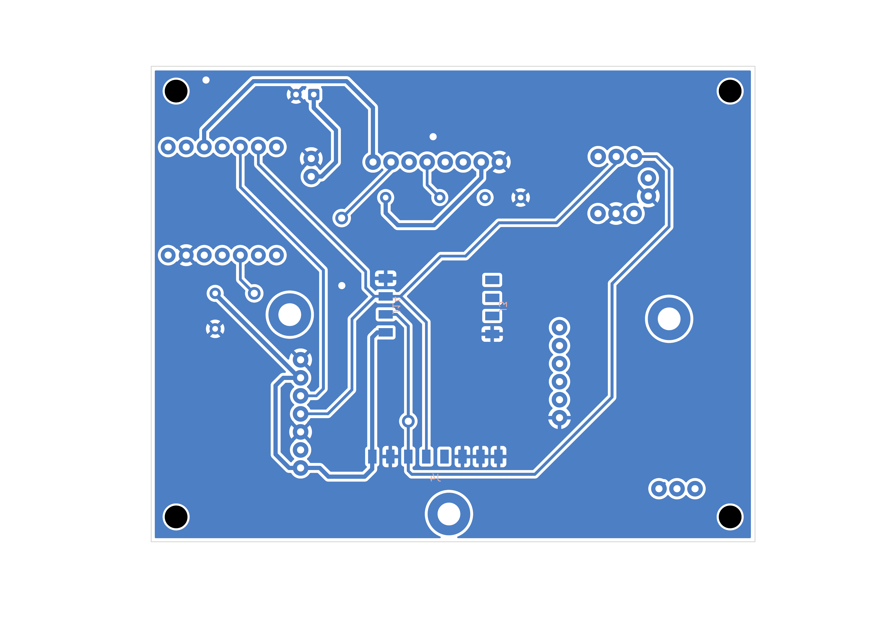
CIERRE DE HARDWARE
PCB final fabricada en China
Objetivo del rediseño
• Fabricación externa tipo JLCPCB con reglas más finas que LPKF.
• Migrar de headers/módulos altos a montaje más bajo y repetible.
• Reducir la altura del reloj en al menos 33%.
• Mantener ECG, PPG, temperatura, display y batería dentro de una carcasa realista.
Meta geométrica
Si el prototipo ronda 22 mm, la meta ≥33% exige acercarse a ≤15 mm.
Nota: esta lámina plantea objetivo de diseño; el valor final se debe confirmar con medición mecánica de la placa china ensamblada.
SupaClock · Entrega 4 · Avance 90%
09

Slide 10
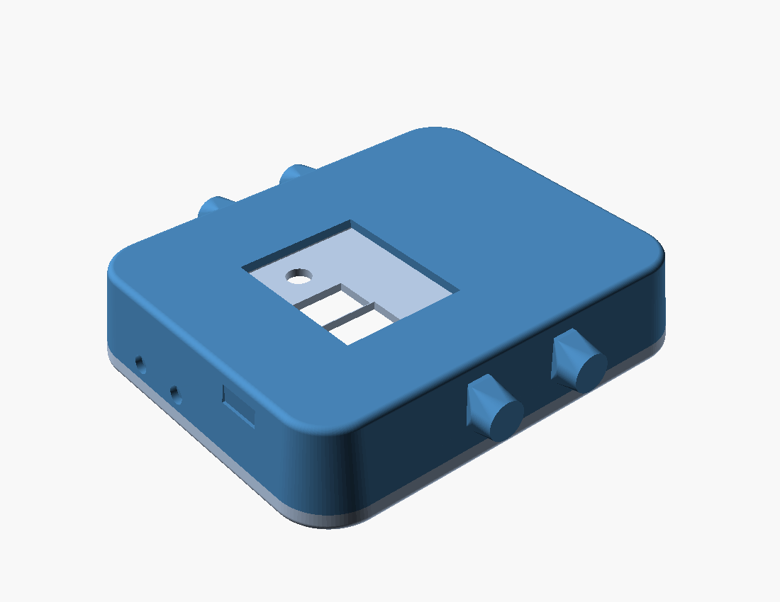
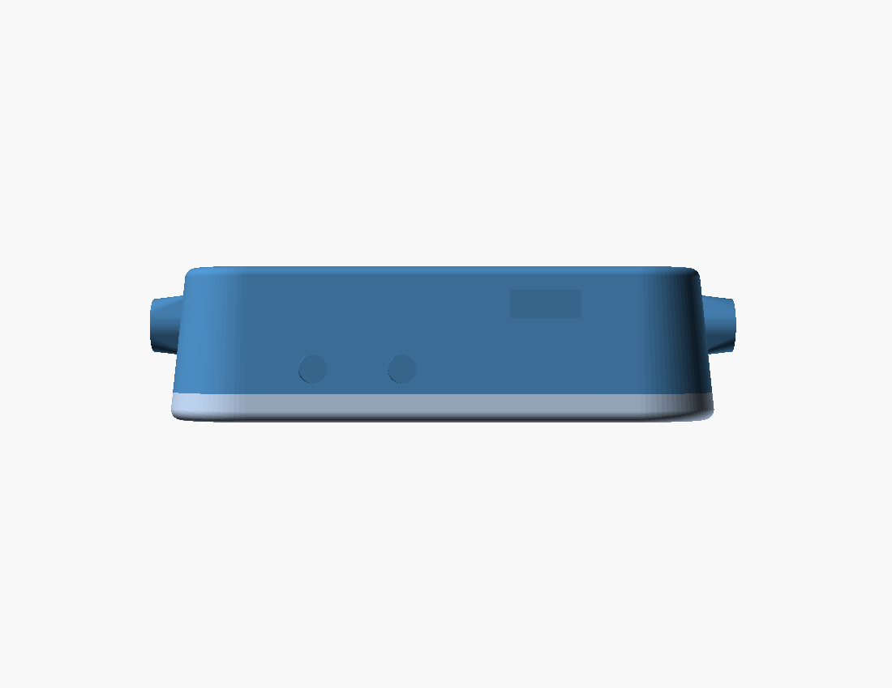
APRENDIZAJES DEL PROTOTIPO
Rediseño de carcasa final
Consideraciones detectadas al hacerlo funcionar
• Altura y volumen: la carcasa debe seguir a la PCB final, no al prototipo con headers.
• Contacto sensor-piel: presión estable para PPG/temperatura sin incomodidad.
• ECG: electrodos accesibles, aislados y fáciles de posicionar.
• Botones/USB-C: tolerancias reales de impresión y acceso sin forzar el cuerpo.
• Mantenibilidad: abrir/cerrar sin dañar soldaduras ni pads.
Cambio conceptual
La carcasa ya no es una caja: es parte del sistema de medición biométrica.
SupaClock · Entrega 4 · Avance 90%
10

Slide 11
CIERRE TÉCNICO
Qué falta para completar el 100%
Hardware
Software / ML
Mecánica
Validación
• Pedir PCB China
• Bring-up eléctrico
• Validar consumo
• Ajustar electrodos ECG
• Dataset final
• Matriz de confusión
• Quantización final
• UI de estado HAR
• Carcasa compacta
• Ventanas sensores
• Botones/USB
• Confort y montaje
• Demo cerrada
• Pruebas repetibles
• Informe final
• Video/evidencia
Criterio de término
El 100% se logra cuando el reloj mide ECG/biometría, clasifica actividad y se puede usar cerrado con una placa/carcasa repetible.
SupaClock · Entrega 4 · Avance 90%
11

Slide 12
SIGUIENTES PASOS
Plan de ataque: del 90% al 100%
1
Fabricación
Cerrar DRC, exportar gerbers y pedir placa china.
Riesgo mayor
No es código aislado: es tolerancia física, ruido real y repetibilidad del ensamblaje.
2
Bring-up
Energía, BLE, ECG, sensores y pantalla sobre la nueva PCB.
3
Carcasa final
Rediseño con altura objetivo y contacto sensor-piel.
4
Validación
ECG cerrado + dataset HAR + demo final documentada.
SupaClock · Entrega 4 · Avance 90%
12

Slide 13
Demo / Discusión
ECG en PCB · streaming BLE · avances ML · camino a placa china y carcasa final
Qué queremos que quede claro
• El reloj ya tiene un prototipo funcional con ECG real.
• El ML dejó de ser idea: hay pipeline entrenable/exportable/embebible.
• La última etapa es convertir el prototipo de laboratorio en producto repetible.
Fuentes internas: docs/Entrega3, tools/supaclock_ecg_20260618_204331.csv, docs/ble_har_protocol.md, tools/train_har_cnn.py, hardware/SupaClock_Carrier_v3.

